Slide 1
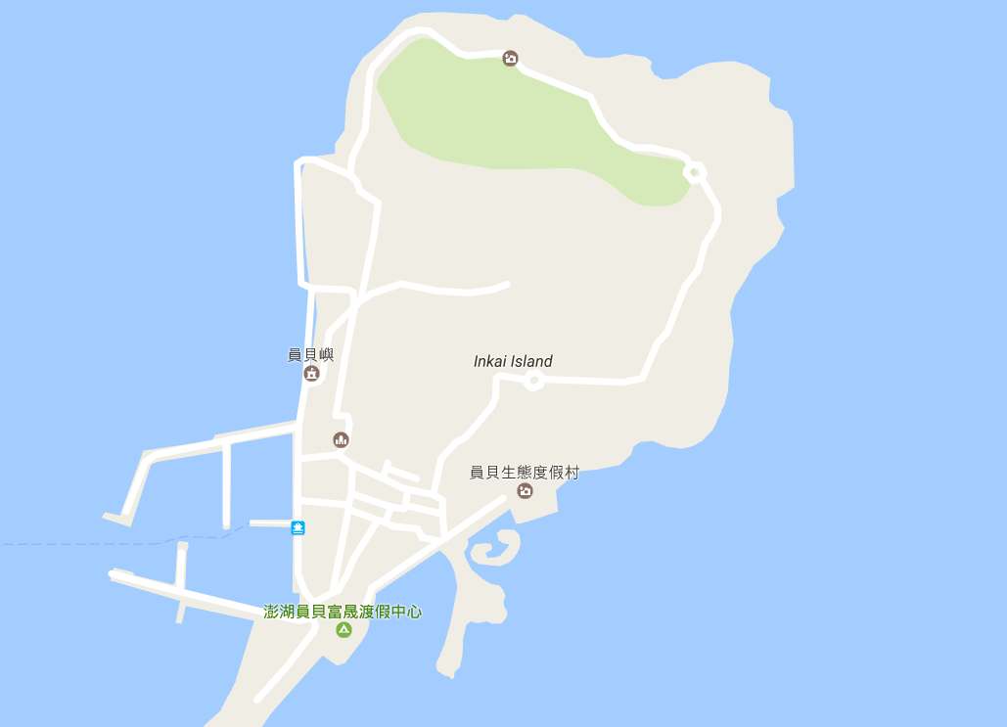







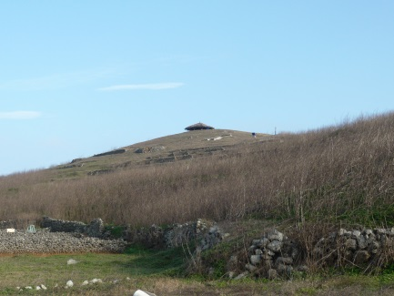



澎湖縣白沙鄉員貝村簡易疏散避難圖
防 災 資 訊 表
員貝村基本資料
總人口數：309人
災害通報單位(人員)
1.澎湖縣災害應變中心 電話:06-9277619 2.白沙鄉災害應變中心 電話:06-9931001 3.員貝村村長-陳天瑞 電話:0922-745-668 電話:06-9221072 4.員貝分駐所 電話:06-9933799 5.員貝消防分隊 電話:06-9911119
避難原則
水災:遠離低窪地區或前往避難收容場所。 地震:前往開放空間或避難收容場所。 海嘯:遠離沿海低窪地區，前往就近高地避難。
避難收容處所
地點:員貝後山 適合災害類別:海嘯 面積:1000平方公尺 臨時收容:250人
白沙鄉公所111年03月製作
員貝後山
(海嘯)
員貝村
員貝國小操場
員貝衛生室
員貝駐在所
員貝消防分隊
圖 例 | 標示 | 設施
 | 疏散避難方向 | 室內避難收容處所 | 公園 | 醫療單位
 | 易淹水地區 | 室外避難處所 | 警察單位
 | 持續觀察地區 | 直升機起降點 | 消防單位

